Slide 1
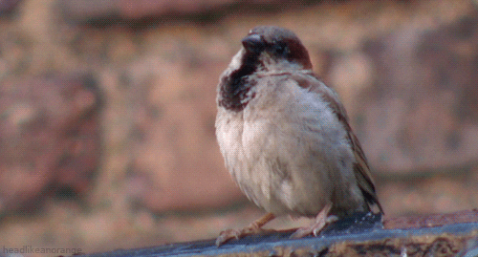
ДА ЛИ ЗНАТЕ КОЈА ЈЕ ОВО ВРСТА ПТИЦЕ?
Tако је!
То је врабац!

Slide 2
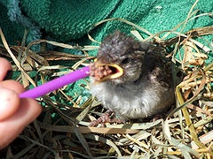
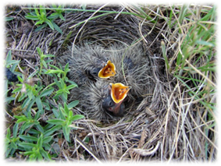
Ово су младунци врапца.

Slide 3
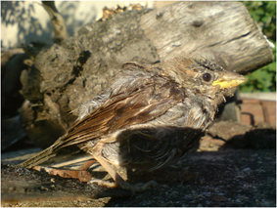
ДАНАС ЋЕМО САЗНАТИ ДО ЧЕГА НАС МОЖЕ ОДВЕСТИ ПРЕТЕРАНА НЕПОСЛУШНОСТ И РАДОЗНАЛОСТ.
„ Врапчић“ Максим Горки

Slide 4
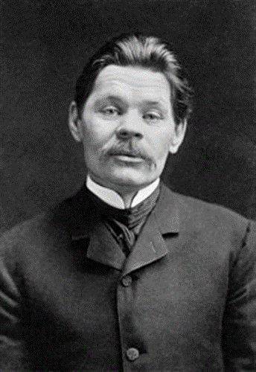
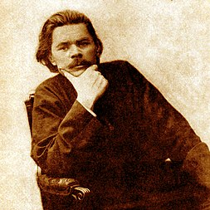
Алексеј Максимович Пешков – Максим Горки (1898–1936.)
Максим Горки је руски писац који је писао приповетке, романе и драме.

Slide 5
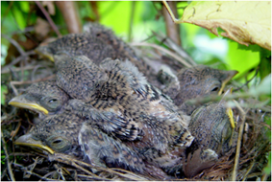
Прича се налази у вашој Читанци, на стр. 126. и 127.
Одговарамо усмено на питања.
Где је живео млади врабац?

Slide 6
Зашто је Пудик стално извиривао из гнезда?

Slide 7
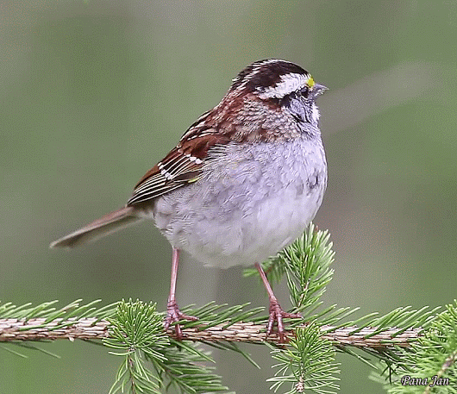
Шта је мајка покушавала да објасни врапчићу?

Slide 8
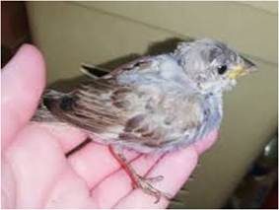
Шта је Пудик рекао када је први пут угледао човека?

Slide 9
Шта пудик није знао?

Slide 10
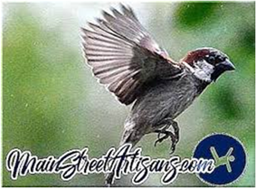
Шта је Пудика подигло са земље?

Slide 11
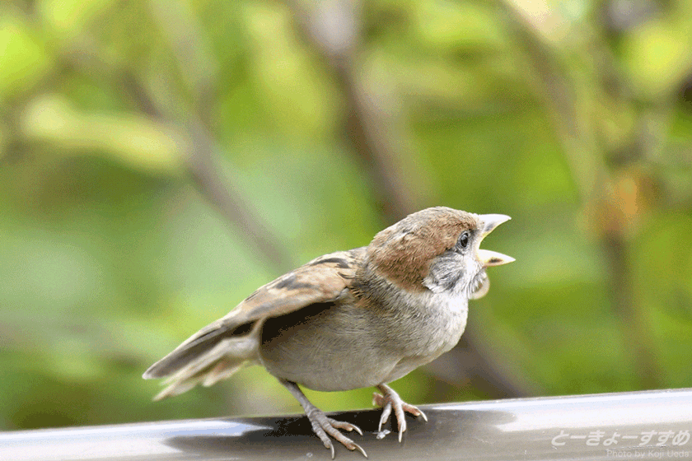
Какав је Пудик?

Slide 12
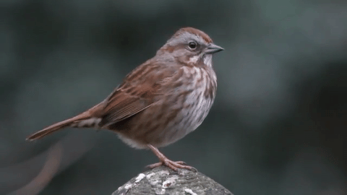
Наведи мајчине особине.

Slide 13
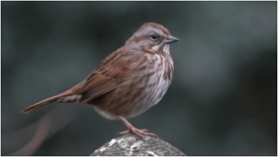
Која је поука ове приче?
-Треба да верујемо онима који нас воле.
-У непознатој ситуацији треба бити опрезан.
-Тешко оном ко не зна, а учити се не да.
- Претерана радозналост и непослушност могу да изазову непријатности.

Slide 14
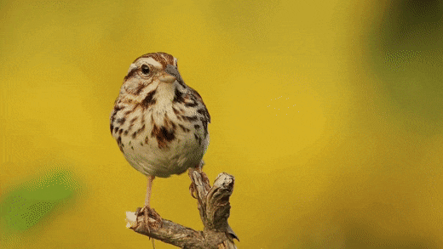
Препиши у свеску.
Књижевни род: епика
Књижевна врста: приповетка
Ликови: Пудик, мама
Непознате речи: стреха, кучина, маховина, чедо.
Место радње: двориште, испод стрехе.
Особине ликова: мама- брижна, осећајна, пожртвована.
Пудик- непослушан, радознао, неповерљив,
својеглав, лакомислен, несташан..
- Поука:-
-Треба да верујемо онима који нас воле.
-У непознатој ситуацији треба бити опрезан.
-Тешко оном ко не зна, а учити се не да.
- Претерана радозналост и непослушност могу да изазову непријатности.

Slide 15
ДОМАЋИ ЗАДАТАК:
Разврстај особине врабице и врапчића у табелу:
млад, опрезан, преплашен, стрпљив, неискусан, мудар, храбар, незрео, жутокљун,радознао, пожртвован, непослушан, неопрезан, брз, накострешен, нестрпљив.
Врабица | Врабац
2. Препиши све речи умањеног значења.
3. Илуструј причу.

Slide 16
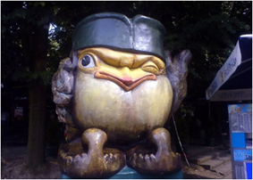
Занимљивости:
Данас је познато више од 12 врста домаћег врапца, присутан је и као кућни љубимац код неких људи.
Врабац је најраспрострањенија птица на свету, иако се у многим земљама његов број значајно смањио.
По једној будистичкој легенди, кад је Буда доживео духовно буђење и сетио се свих пређашњих реинкарнација сва су се жива бића дошла поклонити. Врапци су дошли посљедњи, па им је за казну свезао ноге. Од тог доба врапци скакућу.
У Библији се на неколико места спомињу врапци.
У неким земљама (посебно у земљама у којима су врапци ретки) се понекад у Зоолошким вртовима могу наћи примерци домаћег врапца.
Врабац је незванични симбол Београда.
Врабац са опанцима и шајкачом на глави је заштитни знак Врњачке Бање.

Slide 17
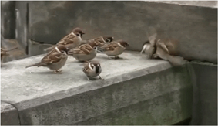
Занимљивости:
Домаћи врабац је веома жилав и упркос малом стасу снажнији је и лукавији од већине других птица. Врабац је јединствена птица и због своје способности прилагођавања опстаје и живи чак и у леденом Сибуру али и на несносним врућинама арапске пустиње у бедуинским селима.

